Slide 1
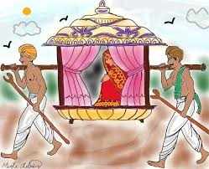
আজকের ক্লাসে সবাইকে স্বাগত

Slide 2
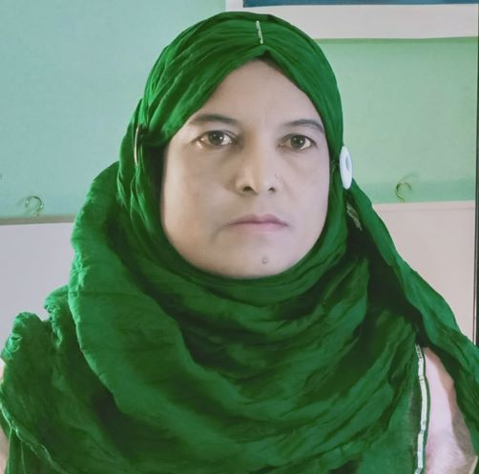
উপস্থাপনায়
মোছাঃ হোসনেয়ারা পারভীন
ষোলটাকা সরকারি প্রাথমিক বিদ্যালয়
গাংনী, মেহেরপুর।

Slide 3
শ্রেণিঃ চতুর্থ
বিষয়ঃ বাংলা
সময়ঃ ৪৫ মিনিট
পাঠ পরিচিতি

Slide 4
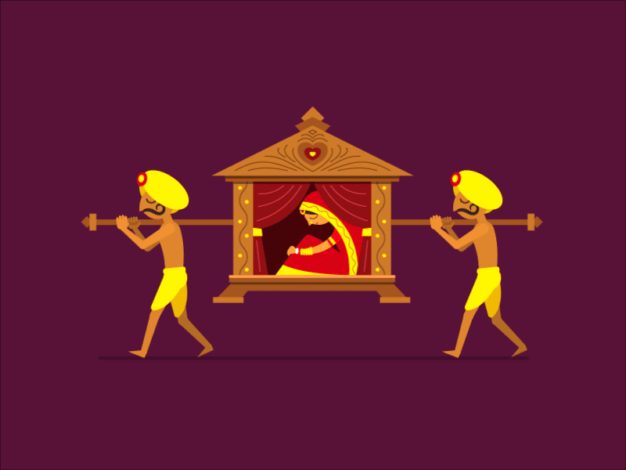
ছবিতে তোমরা কি দেখতে পাচ্ছ?
বেহারারা পালকি কাঁধে চলছে।

Slide 5
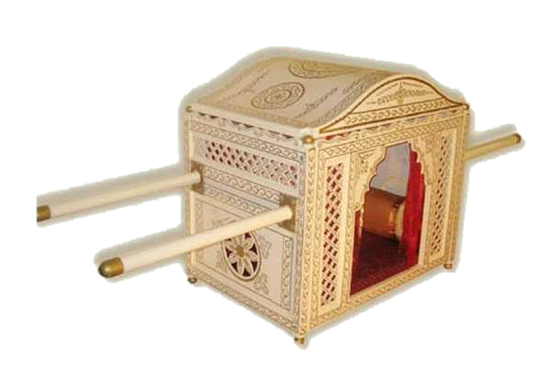
আজকে আমরা পড়ব
পালকির গান
সত্যেন্দ্রনাথ দত্ত
পালকি চলে............হনহনিয়ে?

Slide 6
শিখনফলঃ
শোনা
১.১.১ যুক্তব্যঞ্জন সহযোগে গঠিত শব্দ শুনে বুঝতে পারবে।
১.৩.৫ প্রশ্ন শুনে বুঝতে পারবে।
বলা
১.১.১ যুক্তব্যঞ্জন সহযোগে তৈরি শব্দ স্পষ্ট ও শুদ্ধভাবে বলতে পারবে।
২.২.২ কবিতার মূলভাব বলতে পারবে।
পড়া
২.১.২ ছন্দ ঠিক রেখে প্রমিত উচ্চারণে ও স্বাভাবিক গতিতে কবিতা পড়তে পারবে।

Slide 7
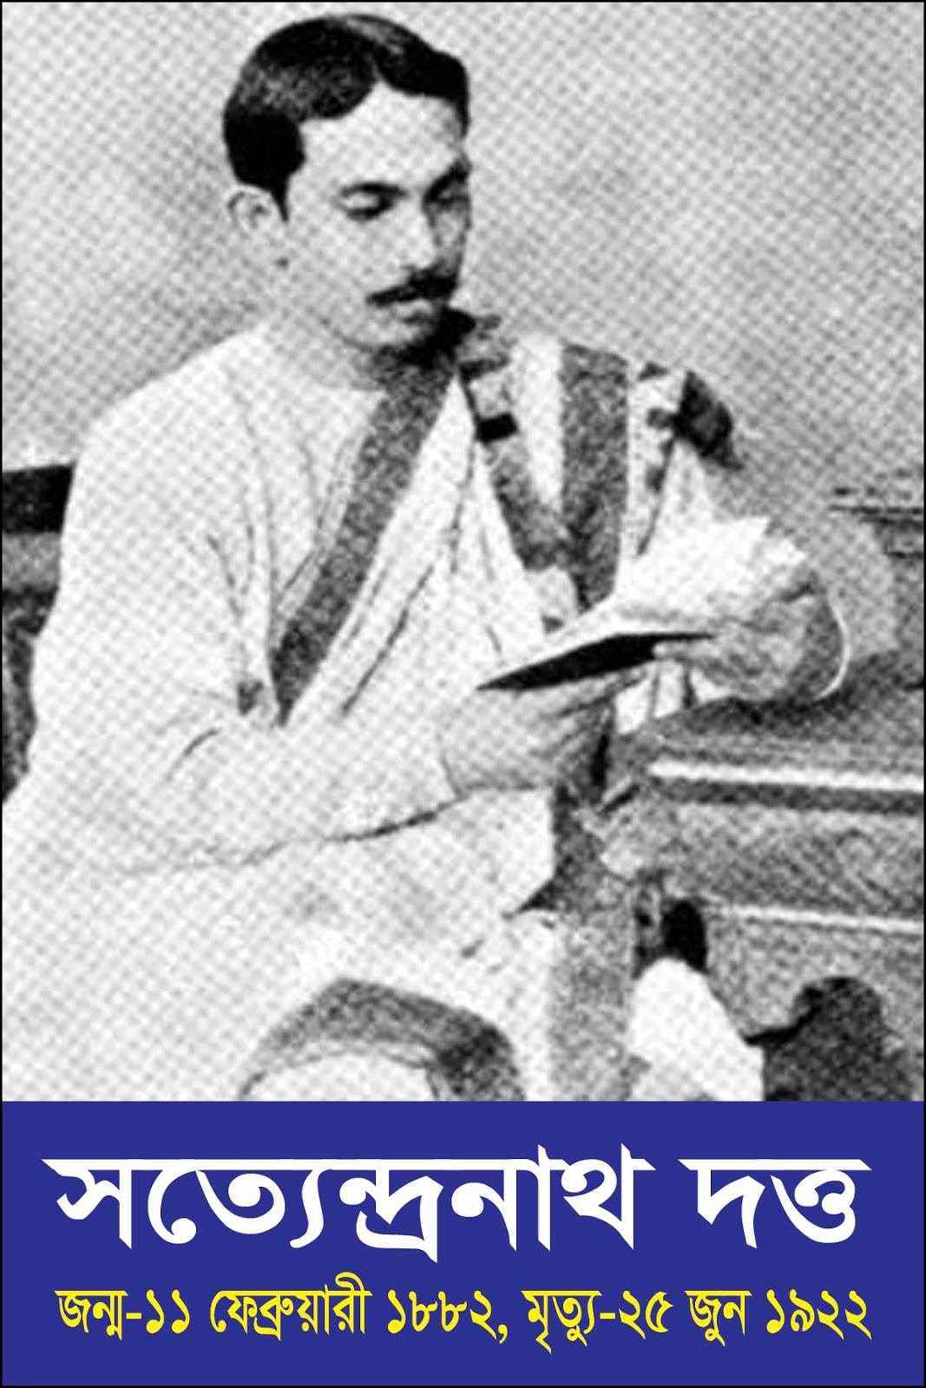
কবি পরিচিতি
কলকাতার কাছে নিমতা গ্রামে ১৮৮২ খ্রিষ্টাব্দের ১১ ই ফেব্রয়ারি কবি সত্যেন্দ্রনাথ দত্ত জন্মগ্রহন করেন।
মাত্র চল্লিশ বছর বয়সে ১৯২২ খ্রিষ্টাব্দের ২৫ এ ফেব্রয়ারি কবি মৃত্যুবরণ করেন।
“ পালকির গান” কবিতাটি ‘ কুহু ও কেকে’ কাব্যগ্রন্থ থেকে নেওয়া হয়েছে।
তাঁর বিখ্যাত গ্রন্থগুলোর মধ্যে ‘কুহু ও কেকা ‘, ‘অভ্র- আবীর’, ‘হস্নতিকা’ উল্লেখযোগ্য।
সত্যেন্দ্রনাথ দত্ত

Slide 8
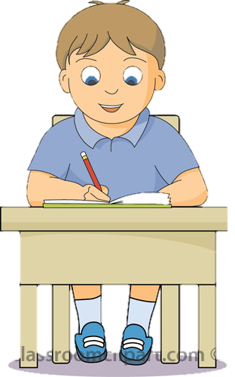
একক কাজ
কবি সত্যেন্দনাথ দত্তের জন্ম পরিচয় লেখ।

Slide 9
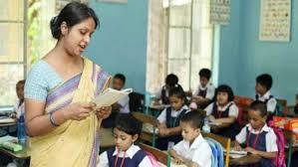
শিক্ষকের আদর্শ পাঠ

Slide 10
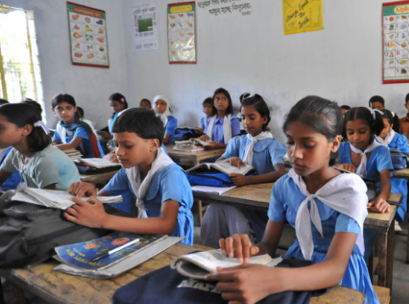
শিক্ষার্থীর সরব পাঠ

Slide 11
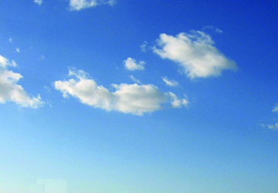
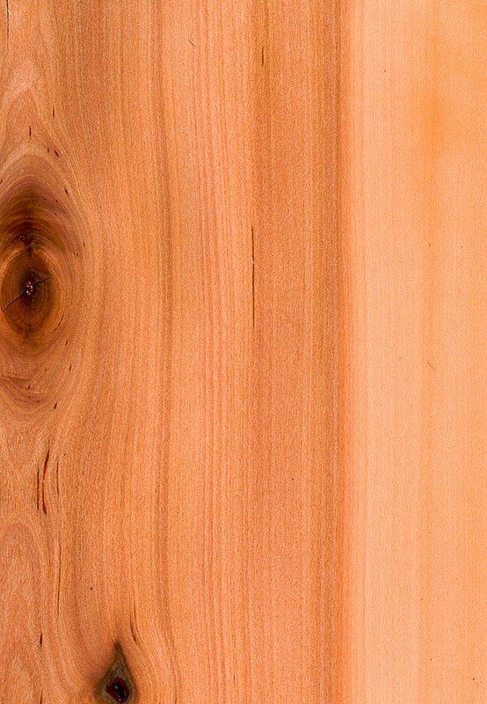
নতুন শব্দের অর্থ জেনে নিই।
গগন
আকাশ
আদুল
খালি গায়ে
পাটা
তক্তা, ফলক

Slide 12
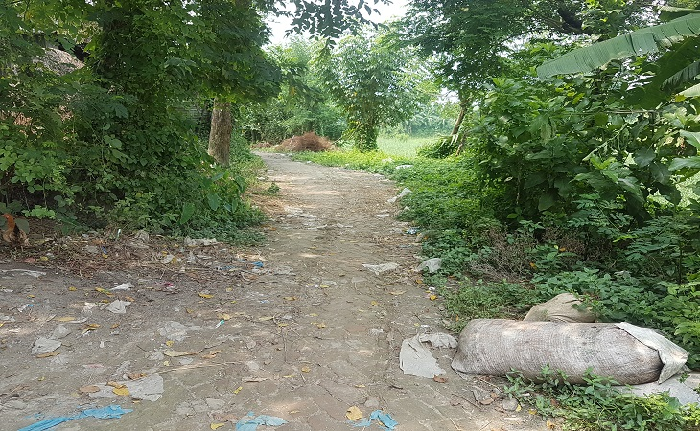
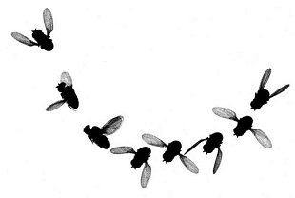
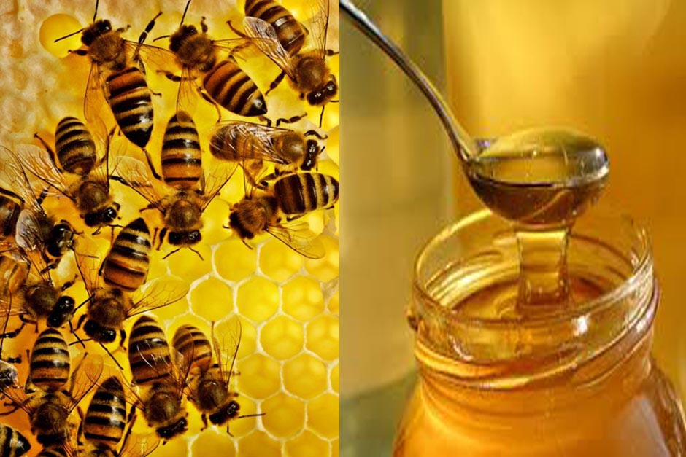
স্তব্ধ
নিস্পন্দ
ভনভন শব্দ করে
ভনভনিয়ে
শুষছে
তরল পদার্থ টেনে নেওয়া

Slide 13
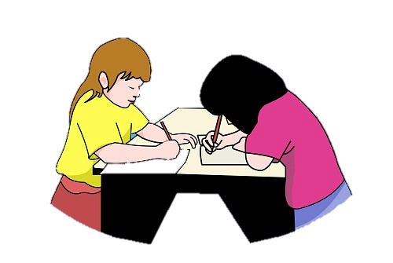
নিম্নে প্রদত্ত শব্দগুলো দিয়ে একটি করে বাক্য তৈরি কর।
গগন
আদুল
পাটা
স্তব্ধ

Slide 14
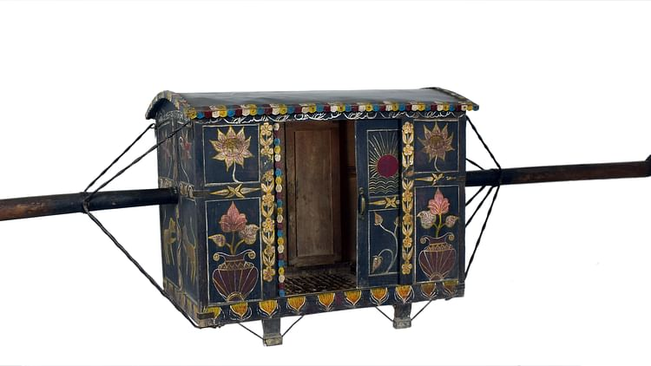
এটা কিসের ছবি?
এটা পালকির ছবি। এটি এক ধরনের বাহন। এতে চড়ে মানুষ চলাচল করে। বেহারারা এটি কাঁধে বয়ে নিয়ে যায়।

Slide 15
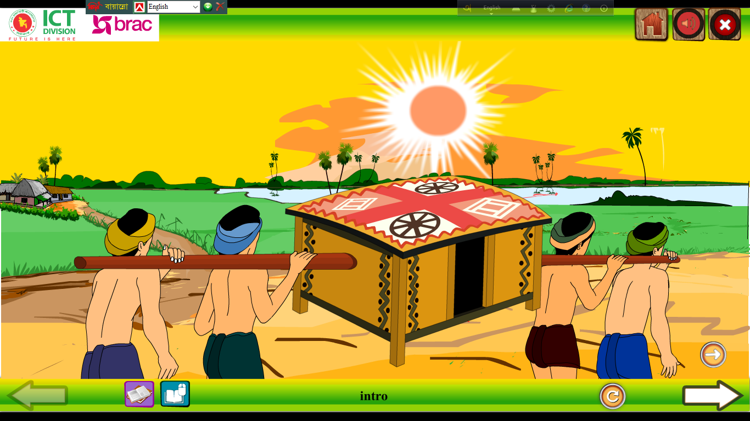
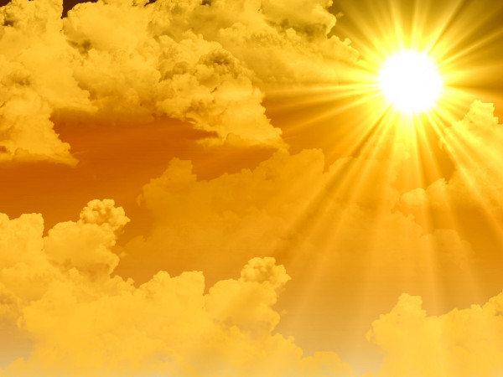
ছবির সাথে কবিতা পড়ি।
পালকি চলে!
পালকি চলে!
গগন তলে
আগুন জ্বলে!

Slide 16
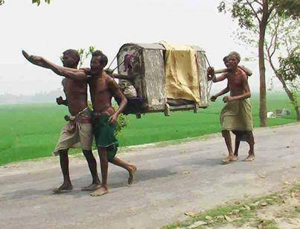
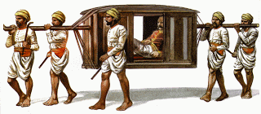
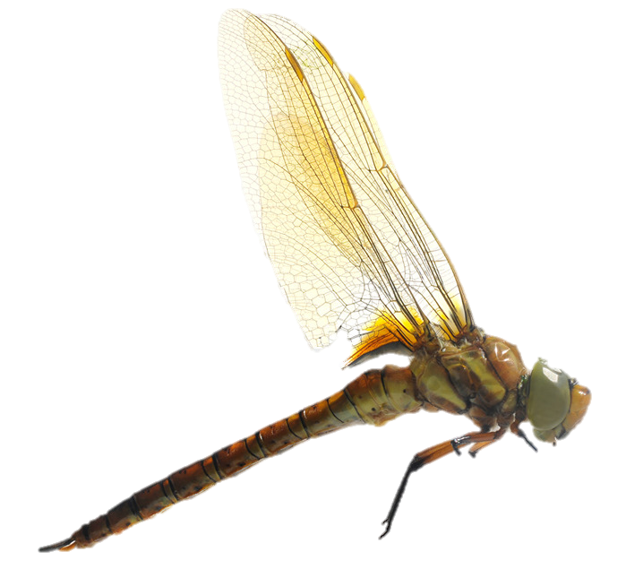
ছবির সাথে কবিতা পড়ি।
স্তব্ধ গাঁয়ে
আদুল গায়ে
যাচ্ছে কারা
রৌদ্রে সারা!

Slide 17
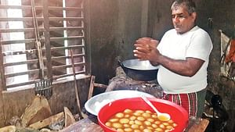
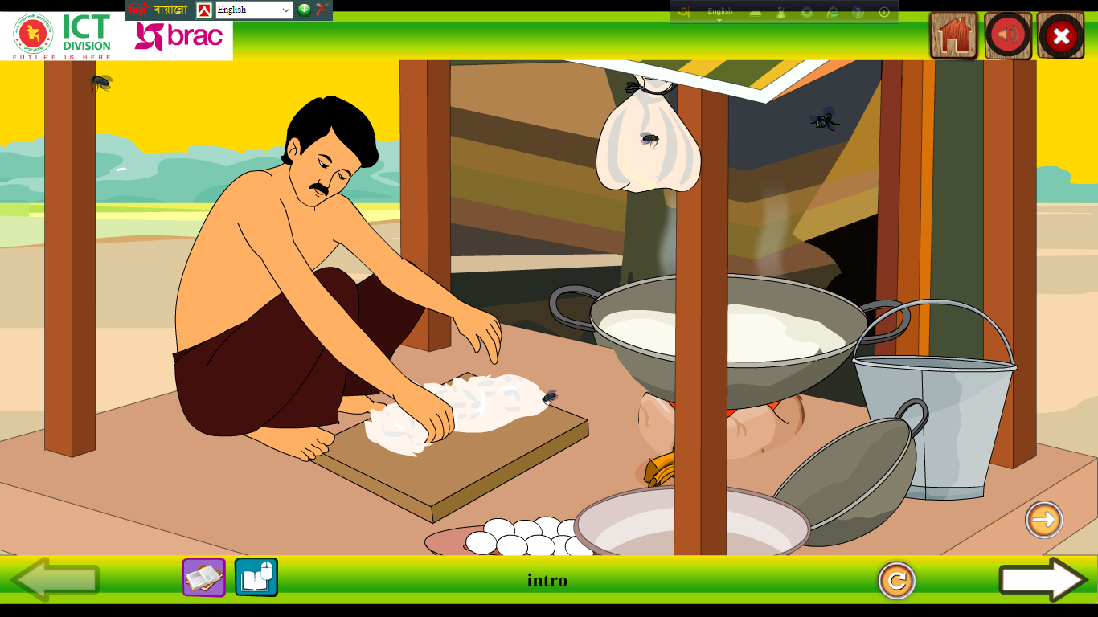
ছবির সাথে কবিতা পড়ি।
ময়রা মুদি
চক্ষু মুদি,
পাটায় বসে
ঢুলছে কষে!

Slide 18
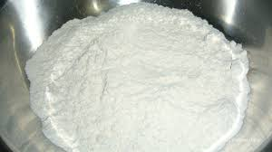
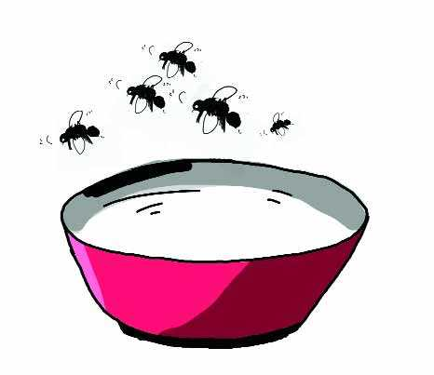
ছবির সাথে কবিতা পড়ি।
দুধের চাঁছি
শুষছে মাছি,-
উড়ছে কতক
ভনভনিয়ে।-

Slide 19
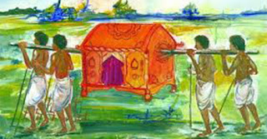
ছবির সাথে কবিতা পড়ি।
আসছে কারা
হনহনিয়ে ?

Slide 20
এসো আমরা যুক্তবর্ণ গুলো ভেঙ্গে দেখি।
স্তব্ধ
স্ত
স
+
ত
সস্তা
স্তব্ধ
ব্ধ
ব
লব্ধ
+
ধ
রৌদ্র
দ্র
দ
+
নিদ্রা
চক্ষু
ক্ষ
ক
+
ষ
বক্ষ

Slide 21
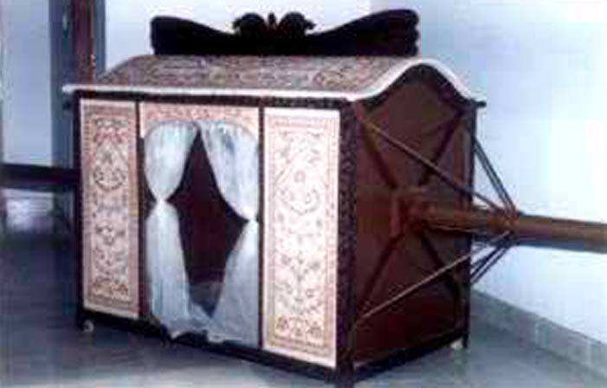
কবিতাংশের মূলভাব জেনে নিই
কড়া রোদে গরমের মধ্যে বেহারারা পালকি নিয়ে এক জায়গা থেকে অন্য জায়গায় যায়। চারিদিকে কোন সাড়াশব্দ নেই। চলার পথে পা ফেলার তালে তালে তারা গান ধরে। এই গানের কথায় গ্রামবাংলার চলমান জীবনের ছবি ফুটে ওঠে। রোদের মধ্যে লোকজন খালি গায়ে চলাচল করছে। ময়রা মুদি দোকানের তক্তায় বসে ঘুমে ঢুলছে। দুধের শুকনো কড়াইয়ের ধারে মাছি ভনভন করছে।

Slide 22
কবিতাংশটুকু দলে আবৃত্তি কর।

Slide 23
মূল্যায়ন
নিচের প্রশ্ন গুলোর উত্তর দাও।
১। পালকি কোথায় চলে?
২। ময়রা মুদি কী করছে?
৩। মাছি কিভাবে উড়ছে?

Slide 24
পরিকল্পিত কাজ
কবিতাংশটির মধ্যে যে যুক্তবর্ণ যুক্ত শব্দ আছে সেগুলো লিখে আনবে।
পরিবারের বড়দের কাছ থেকে পালকি সম্পর্কে আরও ধারণা নিয়ে আসবে।

Slide 25
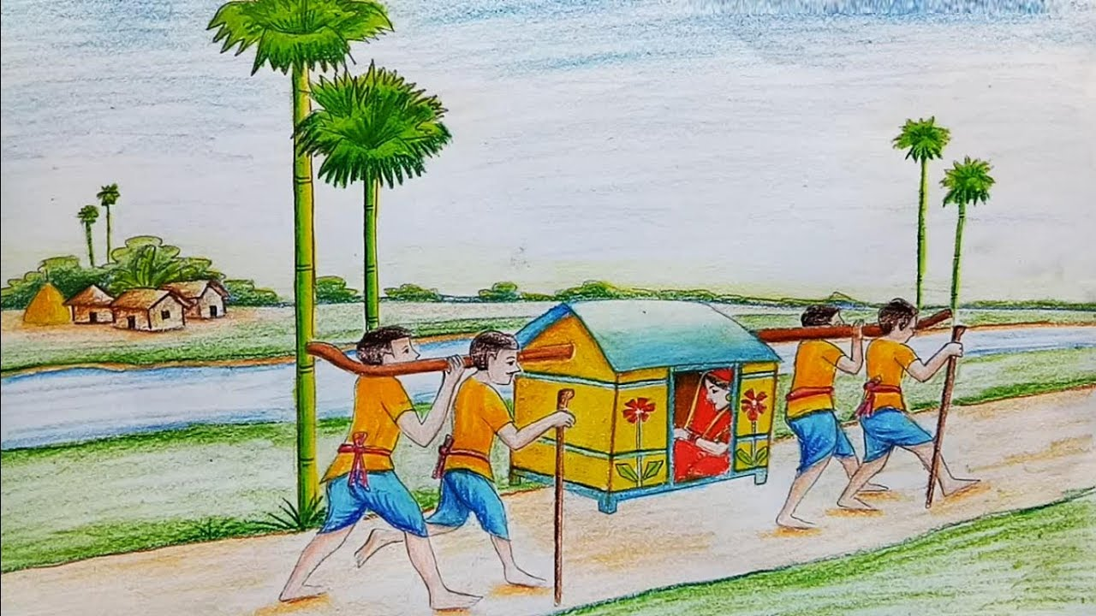
আবার দেখা হবে!

